Slide 1
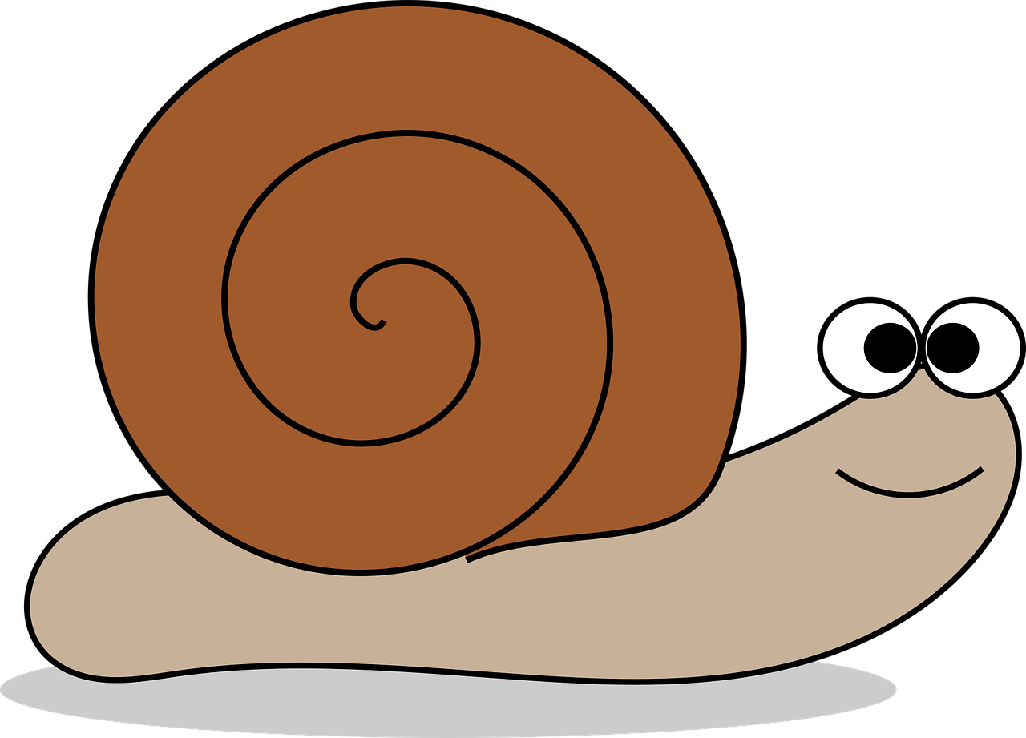
Το δώρο του Σταμάτη
(Για τη γιορτή της μητέρας)
Γερμανού Ελισάβετ

Slide 2
Σήμερα είναι η γιορτή της μητέρας και ο Σταμάτης είναι πολύ προβληματισμένος γιατί δεν ξέρει τι δώρο να της δώσει. Αποφασίζει λοιπόν να ρωτήσει τους φίλους του τι δώρο θα δώσουν αυτοί στη δική τους μαμά.

Slide 3
Πρώτα βρίσκει τη Σουσού τη γατούλα. “Ε! Σουσού. Τι δώρο θα κάνεις στη μαμά σου;” τη ρωτάει. ( Τι νομίζετε εσείς; Αν ψάξετε προσεκτικά στο ποτάμι θα το βρείτε) “Θα πιάσω ένα πολύ μεγάλο ψάρι από το ποτάμι και θα της το χαρίσω” απαντάει η Σουσού. (Πού βρίσκεται το πιο μεγάλο;) “Η μαμά μου δεν τρώει ψάρια” λέει ο Σταμάτης. “Είμαι σίγουρη ότι θα σκεφτείς κάτι που θα της αρέσει πολύ” του απαντάει η Σουσού κουνώντας την ουρά της.

Slide 4
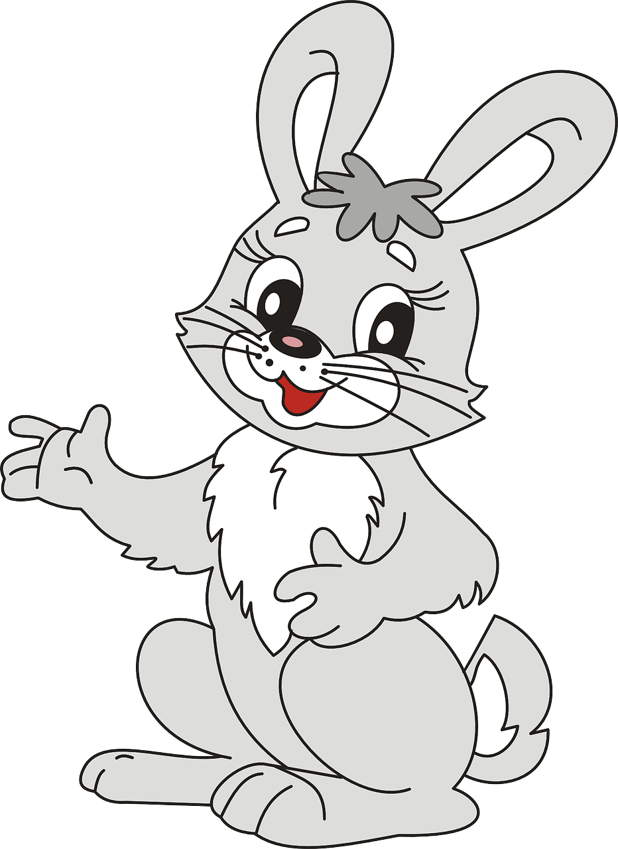
Έπειτα πάει στον Ασπρούλη το λαγό. “Ε! Ασπρούλη. Τι δώρο θα κάνεις στη μαμά σου;” τον ρωτάει. ( Τι νομίζετε εσείς; Αν ψάξετε προσεκτικά στο χωράφι θα το βρείτε) “Θα βρω το πιο μεγάλο καρότο από το χωράφι και θα της το χαρίσω” απαντάει ο Ασπρούλης. (Πού βρίσκεται το πιο μεγάλο;) “Η μαμά μου δεν τρώει καρότα” λέει ο Σταμάτης. Είμαι σίγουρος ότι θα σκεφτείς κάτι που θα της αρέσει πολύ” του απαντάει ο Ασπρούλης χοροπηδώντας.

Slide 5
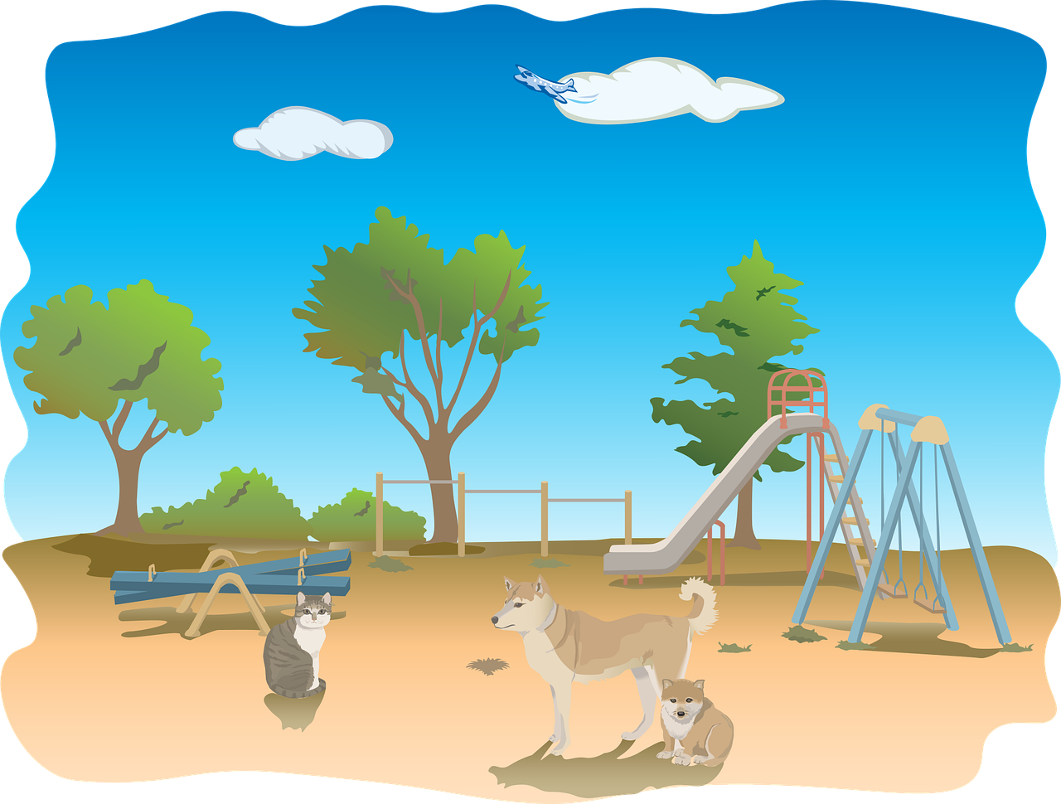
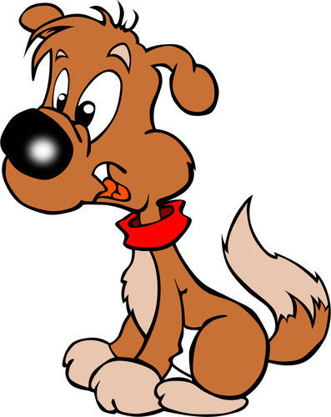
Κατόπιν πάει στον Σποτ το σκύλο. “Ε! Σποτ. Τι δώρο θα κάνεις στη μαμά σου;” τον ρωτάει. ( Τι νομίζετε εσείς; Αν ψάξετε προσεκτικά στη παιδική χαρά θα το βρείτε) “Θα ξεθάψω το πιο μεγάλο κόκαλο από τη παιδική χαρά και θα της το χαρίσω” απαντάει ο Σποτ. (Πού βρίσκεται το πιο μεγάλο;) “Η μαμά μου δεν τρώει κόκαλα” λέει ο Σταμάτης. “Είμαι σίγουρος ότι θα σκεφτείς κάτι που θα της αρέσει πολύ” του απαντάει ο Σποτ ξύνοντας τα αυτιά του.

Slide 6
Ύστερα πάει στον Αγκαθούλη το σκαντζόχοιρο. “Ε! Αγκαθούλη. Τι δώρο θα κάνεις στη μαμά σου;” τον ρωτάει. ( Τι νομίζετε εσείς; Αν ψάξετε προσεκτικά στο λιβάδι θα το βρείτε) “Θα ρίξω το πιο μεγάλο μήλο από τη μηλιά και θα της το χαρίσω” απαντάει ο Αγκαθούλης.(Πού βρίσκεται το πιο μεγάλο;) “Η μαμά μου δεν τρώει μήλα” λέει ο Σταμάτης. “Είμαι σίγουρος ότι θα σκεφτείς κάτι που θα της αρέσει πολύ” του απαντάει ο Αγκαθούλης τεντώνοντας την πλάτη του.

Slide 7
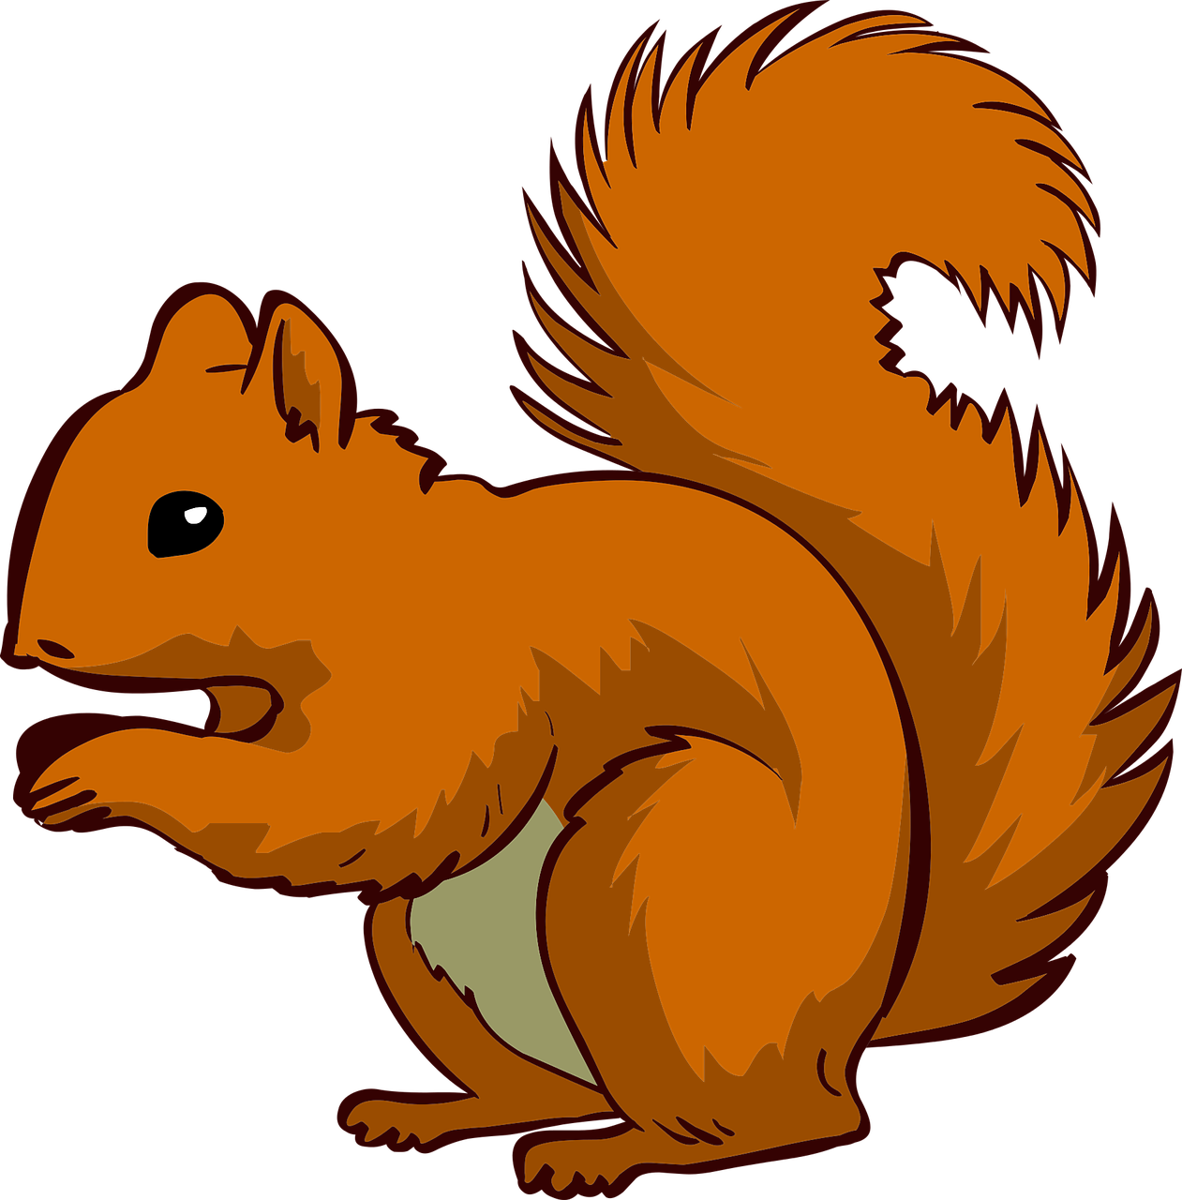
Μετά πάει στον Λάκη το σκιουράκι. “Ε! Λάκη. Τι δώρο θα κάνεις στη μαμά σου;” τον ρωτάει. ( Τι νομίζετε εσείς; Αν ψάξετε προσεκτικά στο δάσος θα το βρείτε) “Θα βρω το πιο μεγάλο βελανίδι από το δάσος και θα της το χαρίσω” απαντά ο Λάκης. (Πού βρίσκεται το πιο μεγάλο;)“Η μαμά μου δεν τρώει βελανίδια” λέει ο Σταμάτης. “Είμαι σίγουρος ότι θα σκεφτείς κάτι που θα της αρέσει πολύ” του απαντά ο Λάκης πηδώντας από κλαδί σε κλαδί.

Slide 8
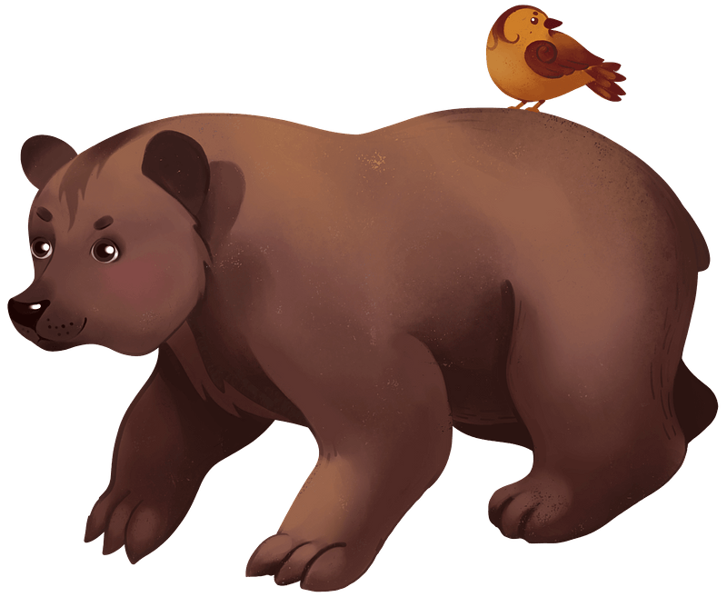
Στη συνέχεια πάει στη Ζωή την αρκουδίτσα. “Ε! Ζωή. Τι δώρο θα κάνεις στη μαμά σου;” την ρωτάει. ( Τι νομίζετε εσείς; Αν ψάξετε προσεκτικά στα δέντρα θα το βρείτε) “Θα ρίξω την πιο μεγάλη κυψέλη από τα δέντρα και θα της τη χαρίσω” απαντάει η Ζωή. (Πού βρίσκεται η πιο μεγάλη;) “Η μαμά μου δεν τρώει μέλι” λέει ο Σταμάτης. “Είμαι σίγουρη ότι θα σκεφτείς κάτι που θα της αρέσει πολύ” του απαντάει η Ζωή διώχνοντας το πουλί που είχε καθίσει στην πλάτη της.

Slide 9
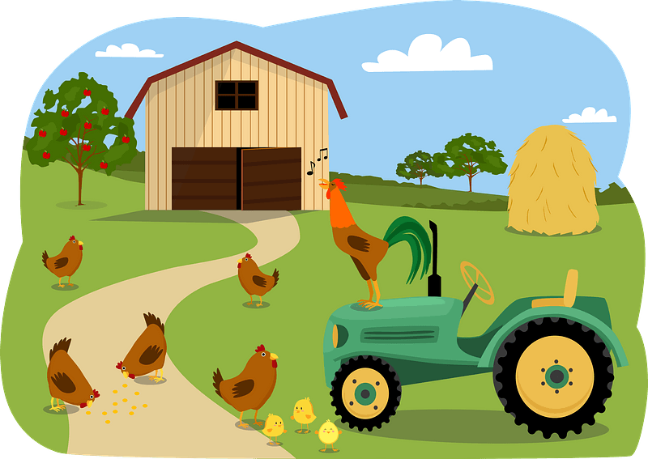
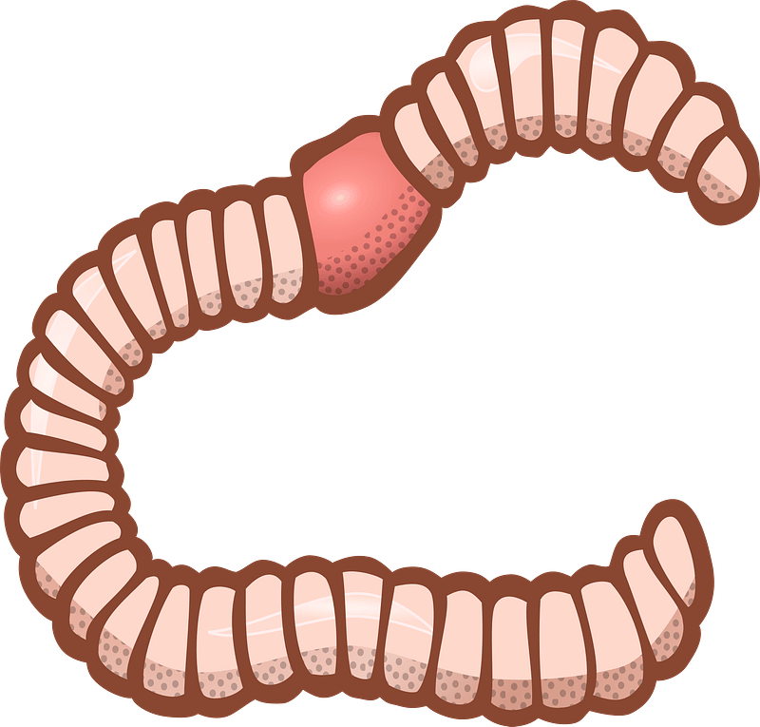
Κατόπιν πάει στην Κλειώ την κοτούλα. “Ε! Κλειώ. Τι δώρο θα κάνεις στη μαμά σου;” την ρωτάει. ( Τι νομίζετε εσείς; Αν ψάξετε προσεκτικά στο αγρόκτημα θα το βρείτε) “Θα μαζέψω το πιο μεγάλο σκουλήκι από το γρασίδι και θα της το χαρίσω” απαντάει η Κλειώ.(Πού βρίσκεται το πιο μεγάλο;) “Η μαμά μου δεν τρώει σκουλήκια” λέει ο Σταμάτης. “Είμαι σίγουρη ότι θα σκεφτείς κάτι που θα της αρέσει πολύ” του απαντάει η Κλειώ κακαρίζοντας δυνατά.

Slide 10
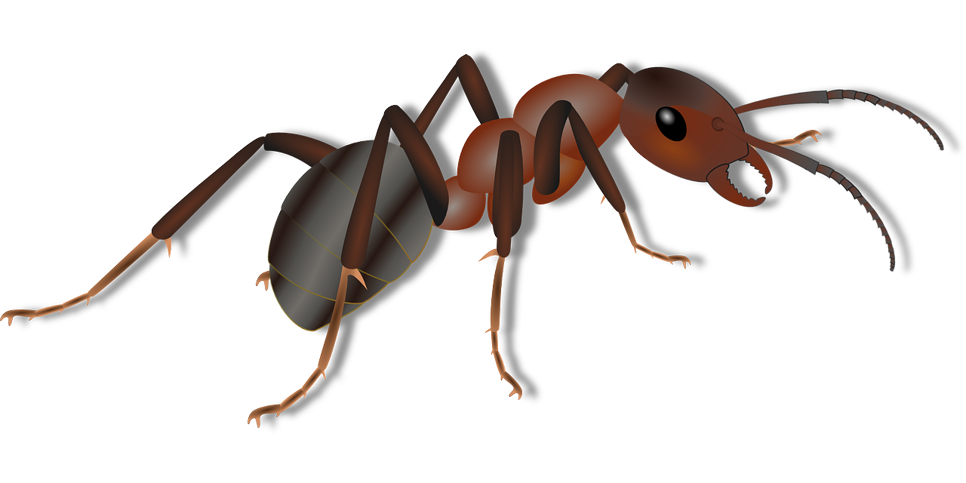
Επειτα πάει στον Μανώλη το μυρμήγκι. “Ε! Μανώλη. Τι δώρο θα κάνεις στη μαμά σου;” τον ρωτάει. ( Τι νομίζετε εσείς; Αν ψάξετε προσεκτικά στο χώμα θα το βρείτε) “Θα μαζέψω τον πιο μεγάλο σπόρο από το χώμα και θα της τον χαρίσω” απαντάει ο Μανώλης. (Πού βρίσκεται ο πιο μεγάλος;) “Η μαμά μου δεν τρώει σπόρους” λέει ο Σταμάτης. “Είμαι σίγουρος ότι θα σκεφτείς κάτι που θα της αρέσει πολύ” του απαντάει ο Μανώλης και αρπάζει ένα σποράκι.

Slide 11
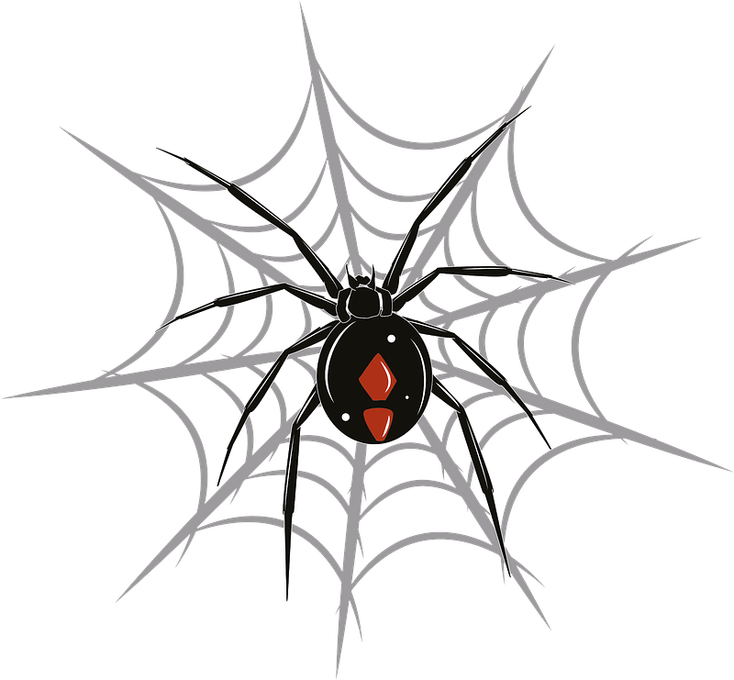
Πάει και στην Καλλιόπη την αράχνη. “Ε! Καλλιόπη. Τι δώρο θα κάνεις στη μαμά σου;” την ρωτάει. ( Τι νομίζετε εσείς; Αν ψάξετε προσεκτικά στον τοίχο θα το βρείτε) “Θα μαζέψω τη πιο μεγάλη μύγα που θα πιάσω στον ιστό μου και θα της τη χαρίσω” απαντάει η Καλλιόπη. (Πού βρίσκεται η πιο μεγάλη;) “Η μαμά μου δεν τρώει μύγες” λέει ο Σταμάτης. “Είμαι σίγουρη ότι θα σκεφτείς κάτι που θα της αρέσει πολύ” του απαντάει η Καλλιόπη συνεχίζοντας να υφαίνει τον ιστό της.

Slide 12
Πάει και στην Τούλα την πεταλούδα. “Ε! Τούλα. Τι δώρο θα κάνεις στη μαμά σου;” την ρωτάει. ( Τι νομίζετε εσείς; Αν ψάξετε προσεκτικά στον κήπο θα το βρείτε) “Θα μαζέψω όσο πιο πολύ νέκταρ μπορώ και θα της το χαρίσω” απαντάει η Τούλα. (Πού βρίσκεται το πιο πολύ;) “Η μαμά μου δεν τρώει νέκταρ” λέει ο Σταμάτης. “Είμαι σίγουρη ότι θα σκεφτείς κάτι που θα της αρέσει πολύ” του απαντάει η Τούλα ρουφώντας λίγο νέκταρ από ένα λουλουδάκι.

Slide 13
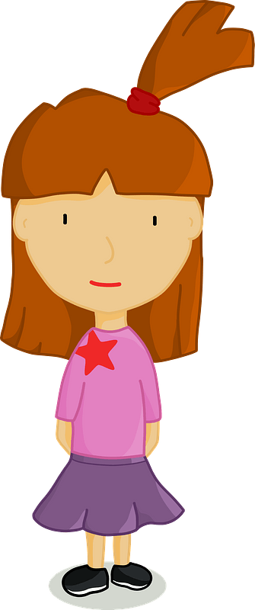
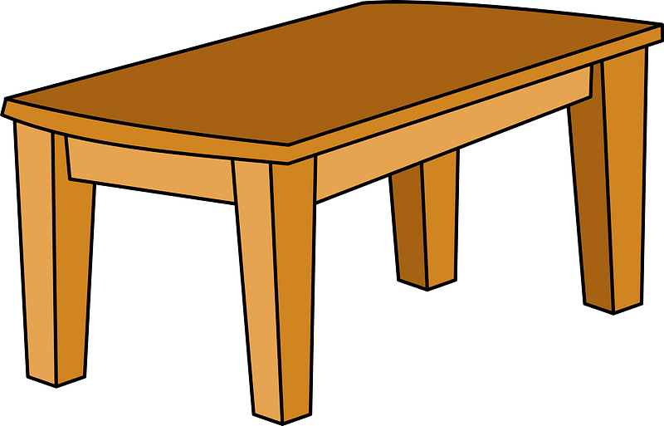
Πάει και στη φίλη του τη Νικολέτα. “Ε! Νικολέτα. Τι δώρο θα κάνεις στη μαμά σου;” τη ρωτάει. ( Τι νομίζετε εσείς; Αν ψάξετε προσεκτικά κοντά στο σπίτι θα το βρείτε) “Μόλις έψησα ένα κέικ και όταν κρυώσει θα της το χαρίσω” απαντάει η Νικολέτα. “Η μαμά μου δεν τρώει κέικ” λέει ο Σταμάτης. “Είμαι σίγουρη ότι θα σκεφτείς κάτι που θα της αρέσει πολύ” του απαντάει η Νικολέτα και μπαίνει μέσα στο σπίτι για να φέρει ένα κάλυμμα.

Slide 14
Ο Σταμάτης γυρίζει στο σπίτι απογοητευμένος. Κανένα από τα δώρα των φίλων του δεν ταιριάζει στη δική του μαμά. Σκέφτεται, σκέφτεται αλλά δεν μπορεί να βρει κάτι πολύ καλό για τη μαμά του. Στο τέλος, αποφασίζει.

Slide 15
Όταν η μαμά γυρίζει στο σπίτι, ο Σταμάτης την αγκαλιάζει και της λέει: “Χρόνια πολλά για τη γιορτή σου μανούλα. Λυπάμαι που δεν μπόρεσα να σου βρω καλύτερο δώρο από αυτό” και της δείχνει το δώρο του. ( Ποιο είναι το δώρο του; Αν ψάξετε προσεκτικά στο σπίτι θα το βρείτε).

Slide 16
“Εσύ είσαι το καλύτερο δώρο του κόσμου για μένα” του λέει η μαμά και τον σφίγγει στην αγκαλιά της. “Πάμε τώρα μέσα και θα σου διαβάσω το αγαπημένο σου παραμύθι”
Τέλος
Γερμανού Ελισάβετ

